Slide 1
Приложение для стеганографии
Чугунов артём Сергеевич

Slide 2
Цели и задачи
Реализовать приложение, в котором пользователь сможет прятать текст в изображениях, скрывая сам факт передачи информации. А также находить такой скрытый таким образом текст в изображениях.

Slide 3

Актуальность
В современном мире, когда существует множество различных шифров и возможностей их взлома с каждым днём становится всё сложнее и сложнее защищать информацию. Как извести лучший способ что-то скрыть - это спрятать на видном месте, например в одной из фотографий. Для этого и создано моё приложение.

Slide 4
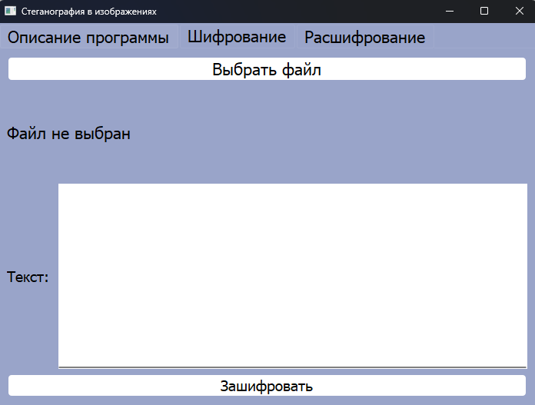
Описание приложения
Данное приложение служит для реализации принципов стеганографии изображений. Оно позволяет скрывать, а также находить текст в изображениях формата *.png .
Приложение поддерживает все символы кодировки ASCII, а также символы Unicode с 1024 (0400) по 1151 (047F) (Кириллица).

Slide 5



Создание
Данное приложение было создано с помощью языка программирования Python с использованием фреймворка PyQt6, использовавшегося для создания интерфейса приложения, а также библиотеки Pillow для работы с изображениями.

Slide 6
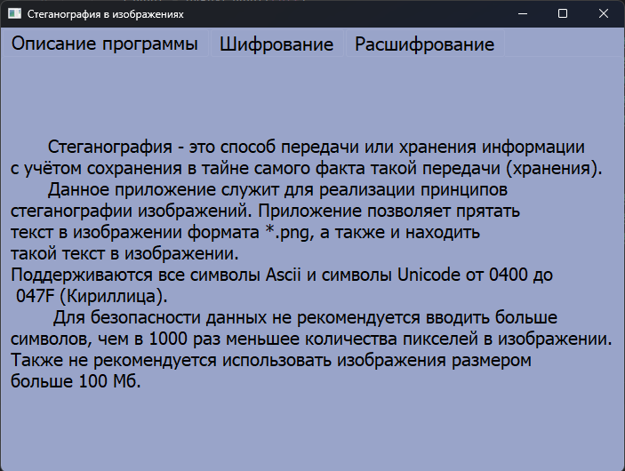
Интерфейс

Slide 7

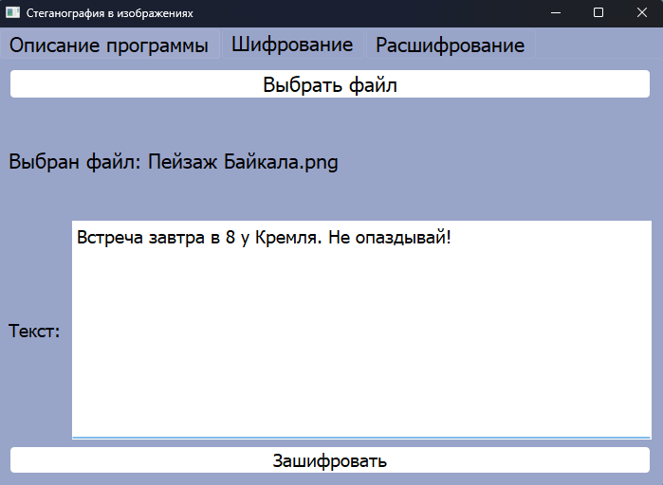
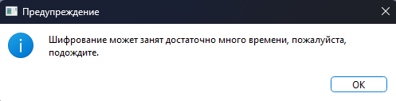
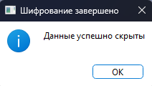
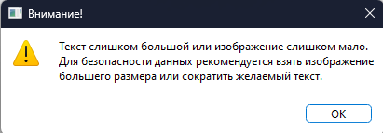
Интерфейс Шифрования

Slide 8
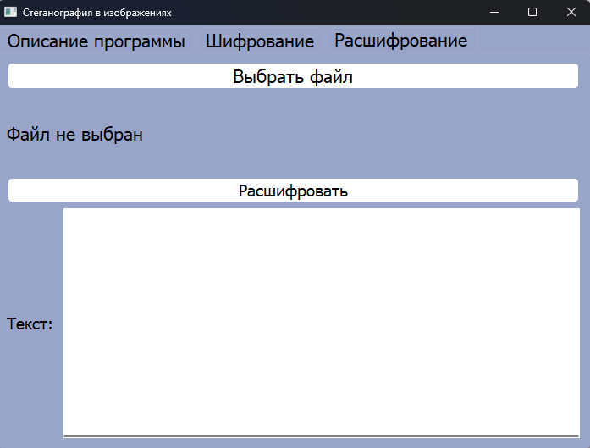
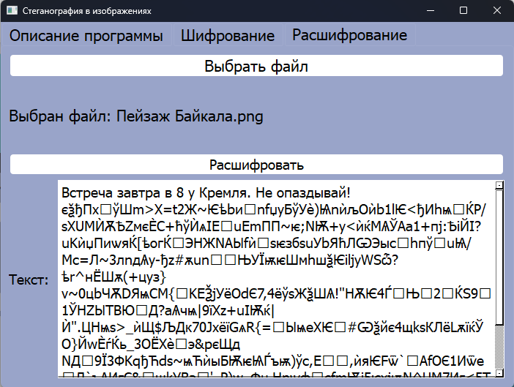
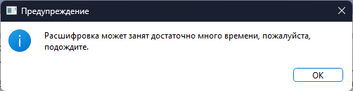
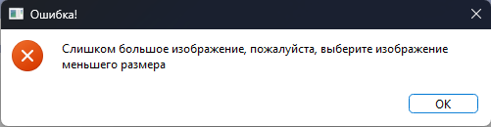
Интерфейс Расшифрования

Slide 9
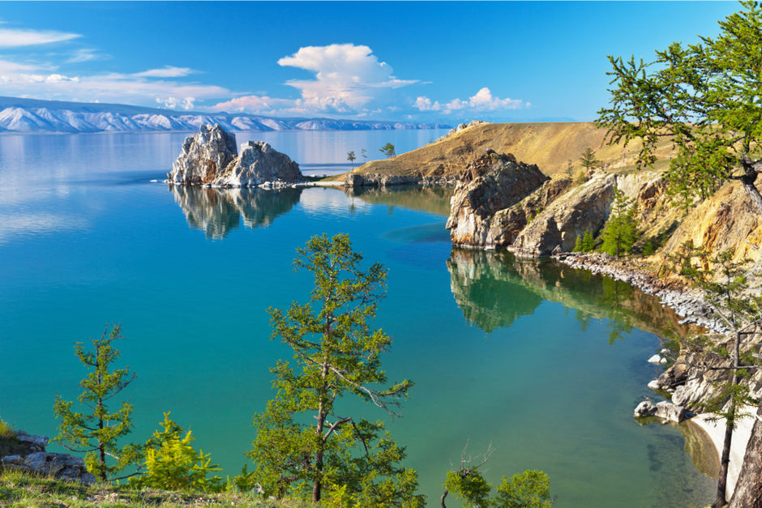

Безопасность Данных
До Шифрования
После Шифрования

Slide 10

Итоги
Я создал программу для сокрытия текста в изображениях с возможностью его расшифровки с помощью стеганографии.

Slide 11
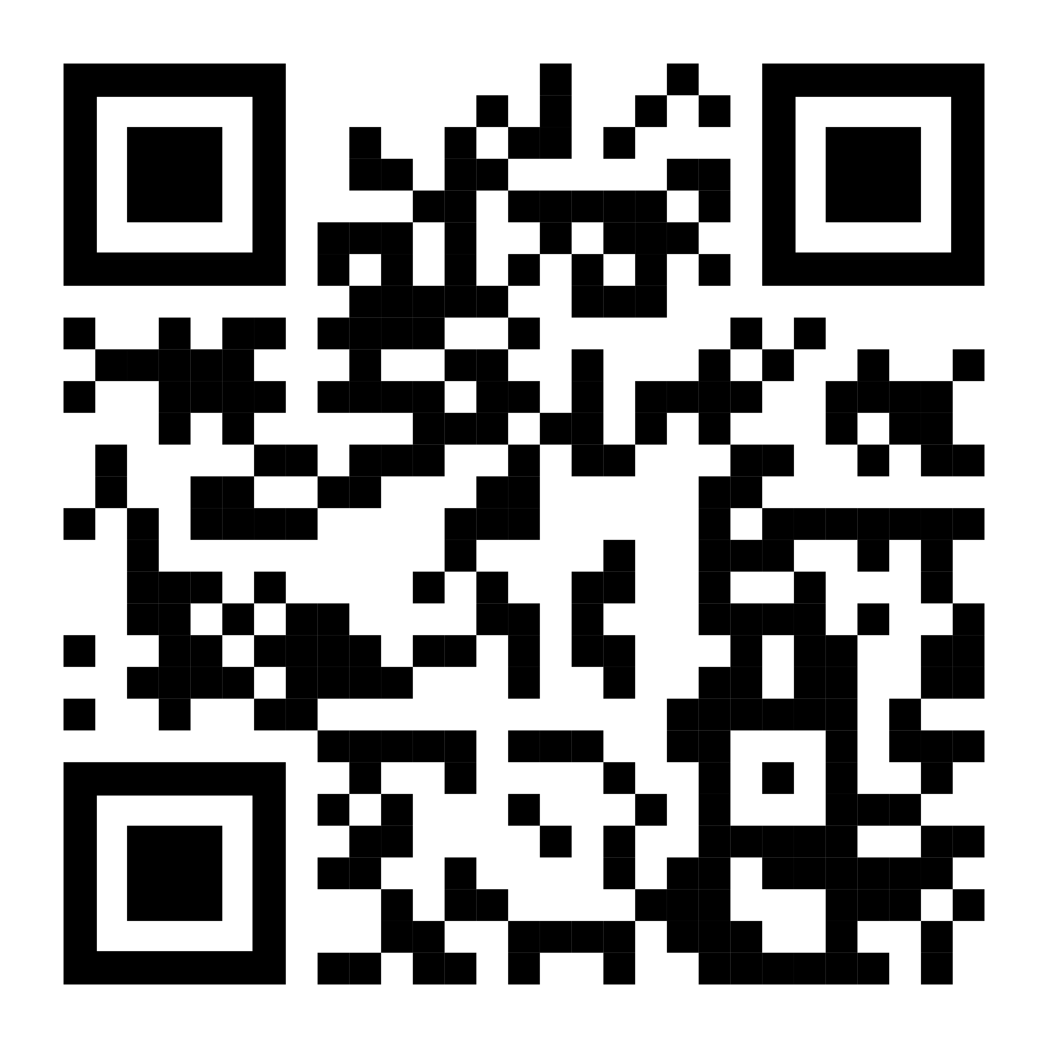
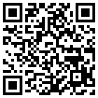
Скачать программу можно по QR-коду
Ссылка на github проекта

